Slide 1
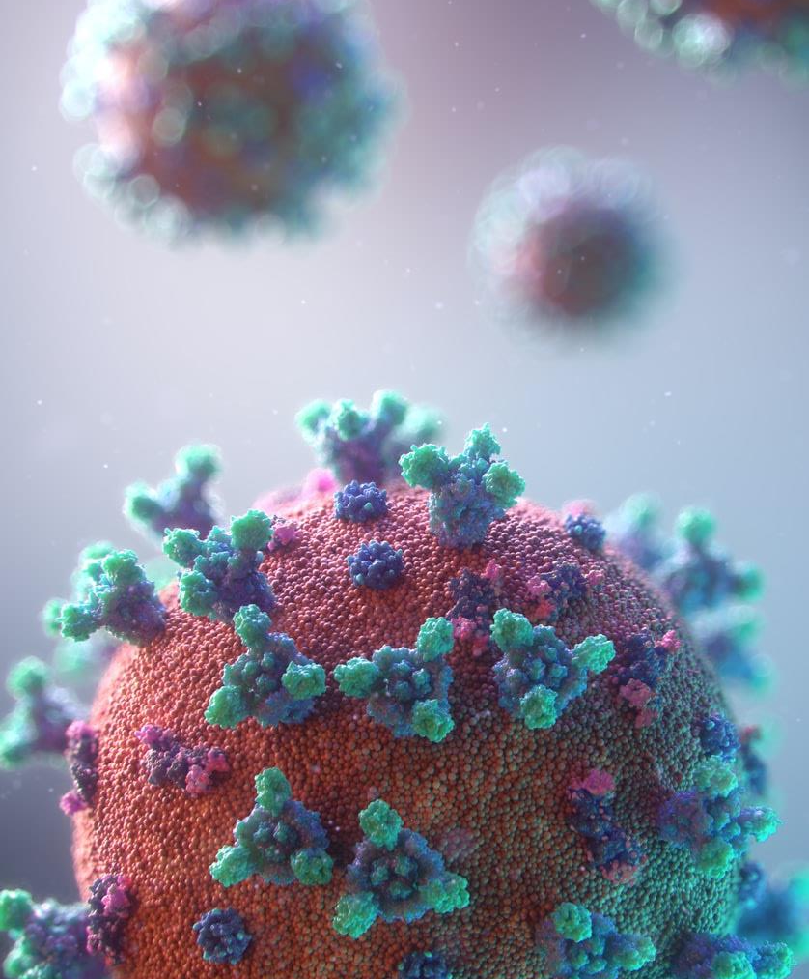
국내 유일 한,미,일 99.99%
코로나 사멸 테스트 완료!!
A new antivirus product
코로나 지우개
데스크 패드
모바일 패치
제조회사
㈜메디파이버
판매회사
블라썸메디㈜

Slide 2

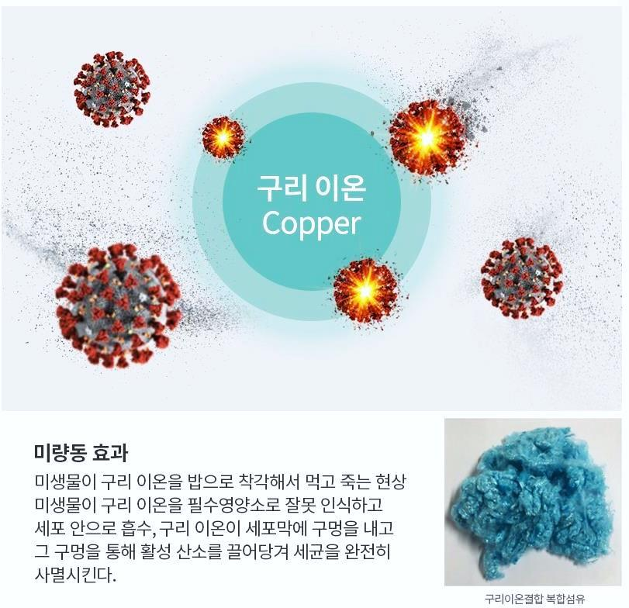
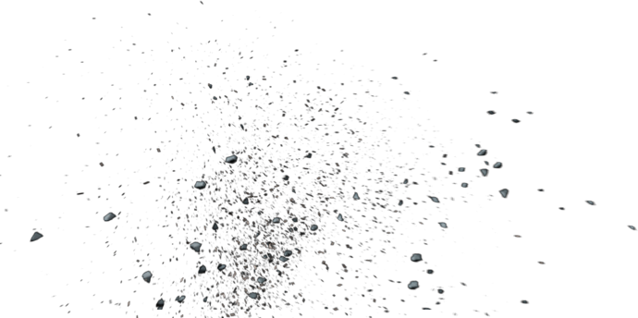

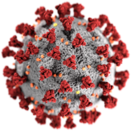

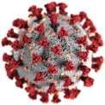
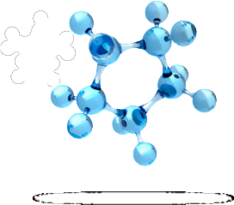

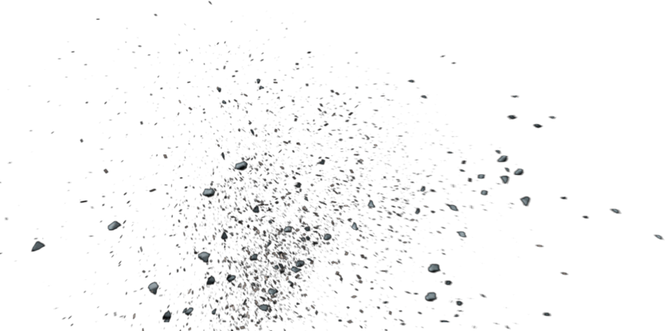






㈜메디파이버
Virus Buster用
CAZ 원단
A new antivirus product
구리이온 복합섬유
CAZ는 ㈜ 메디파이버에서 생산하는 친수성 구리 이온 결합 섬유입니다. CAZ 섬유로 생산된 원단은 바이러스가 포함 된 비말을 흡착하고, 즉시 바이러스를 사멸합니다.
구리 이온은 이미 많은 연구를 통해 바이러스를 불활성화
한다는 것이 증명되었습니다.
CAZ 원단은 그 능력을 세계최고로 극대화 했습니다.
국내 유일 한,미,일 99.99% 코로나 사멸 테스트 완료!!
About
MEDIFIBER
CAZ
구리 이온
COPPER
* 2020년11월 기준

Slide 3
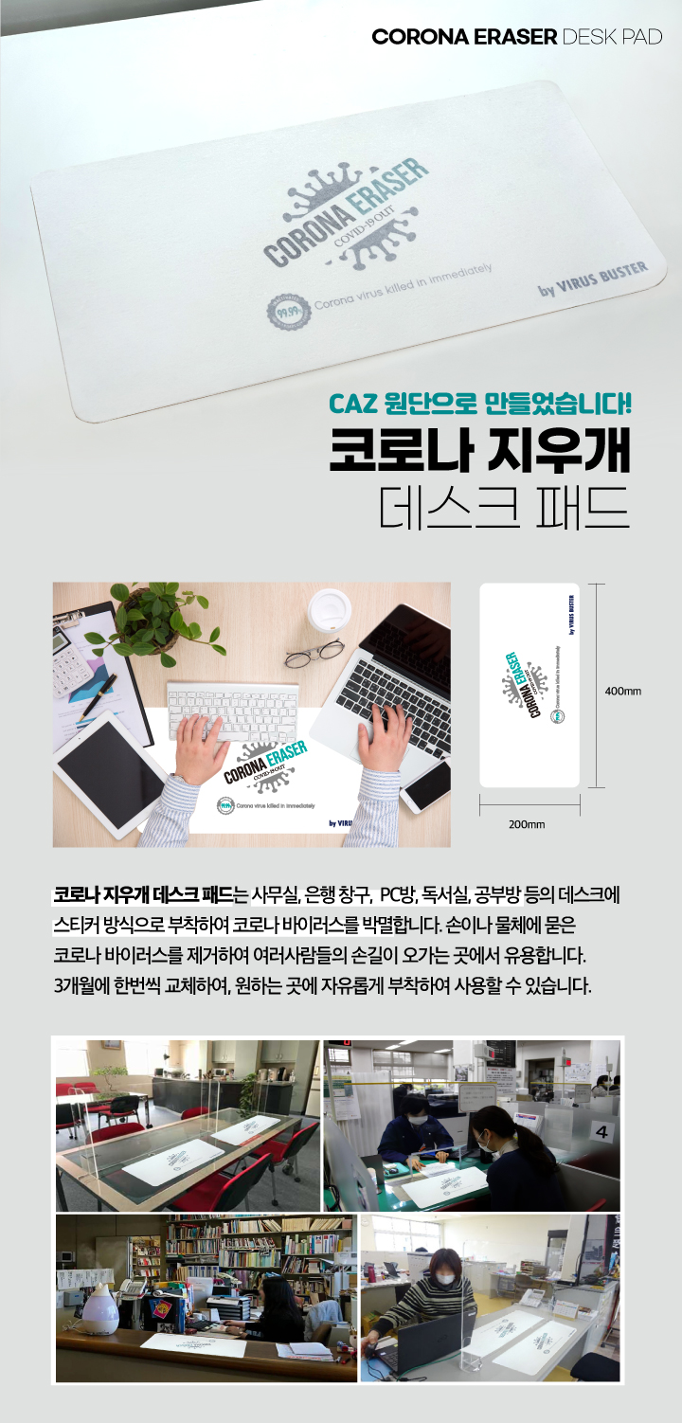
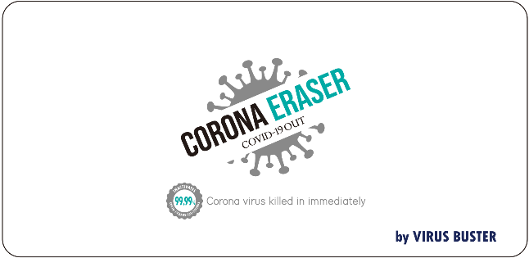
블라썸메디㈜
Corona Eraser
(코로나지우개)
소 개
A new antivirus product
블라썸메디는 CAZ원단을 통해
고객곁으로 더욱 다가갑니다.
CORONA ERASER
Desk Pad
About
Blossommedi
Corona
Eraser
410mm
200mm
3

Slide 4
블라썸메디㈜
Corona Eraser
(코로나지우개)
소 개
A new antivirus product
블라썸메디는 CAZ원단을 통해
고객곁으로 더욱 다가갑니다.
[사용례]
About
Blossommedi
Corona
Eraser
4

Slide 5
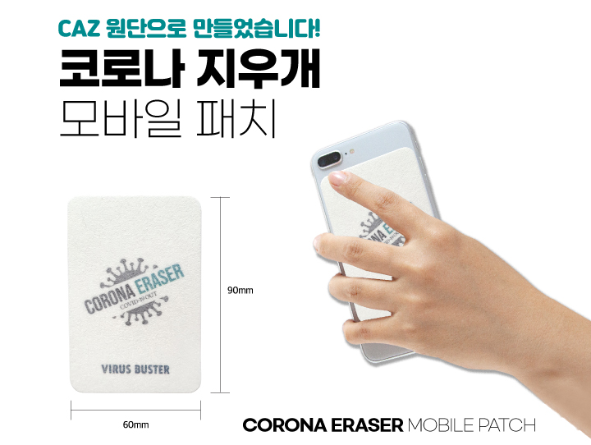
블라썸메디㈜
Corona Eraser
(코로나지우개)
소 개
A new antivirus product
블라썸메디는 CAZ원단을 통해
고객곁으로 더욱 다가갑니다.
About
Blossommedi
Corona
Eraser
5

Slide 6
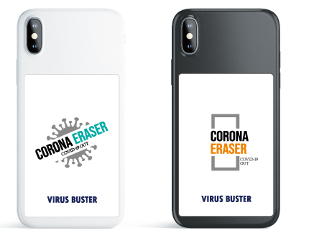
블라썸메디㈜
Corona Eraser
(코로나지우개)
소 개
A new antivirus product
블라썸메디는 CAZ원단을 통해
고객곁으로 더욱 다가갑니다.
CORONA ERASER
Mobile Patch
항바이러스 CAZ 원단
특수 코팅 용지
About
Blossommedi
Corona
Eraser
재사용 가능 접착제
6

Slide 7

블라썸메디㈜
Corona Eraser
(코로나지우개)
원 리
A new antivirus product
블라썸메디는 CAZ원단을 통해
고객곁으로 더욱 다가갑니다.
코로나 바이러스
비말
물티슈로 닦으면 코로나가 묻을 뿐입니다.
비말의 구조
원리: 친수성이라 비말을 끌어당겨 코로나를 원단에 접근! 즉시 박멸
About
Blossommedi
Corona
Eraser
1
2
3
CAZ원단
CAZ원단
CAZ원단
물체표면
코로나 바이러스를
비말과 함께 끌어당김
코로나 바이러스를
CAZ원단에서 박멸
7

Slide 8


구리의 바이러스 사멸 작용
구리이온은 바이러스의 외피막에 구멍을 만들어 내부구성물의 누설을 촉진함
구리 이온에 의한 활성산소종이 바이러스의 지질과 단백질을 분해함
구리 이온에 의해 생성된 유리기가 유전물질에 손상을 줌
구리이온은 바이러스단백질에 영향을 주어 바이러스감염능력을 저감시킴
활성산소가 바이러스 캡시드의 단백질에 손상을 입힘

Slide 9
차별성
A new antivirus product
코로나 테스트 통과한 CAZ 원단
세계최초!
한ㆍ미ㆍ일
코로나 & 바이러스
99.99%
박멸인증
유해성 테스트
모두 통과!
ROHS
MIT
OIT

Slide 10
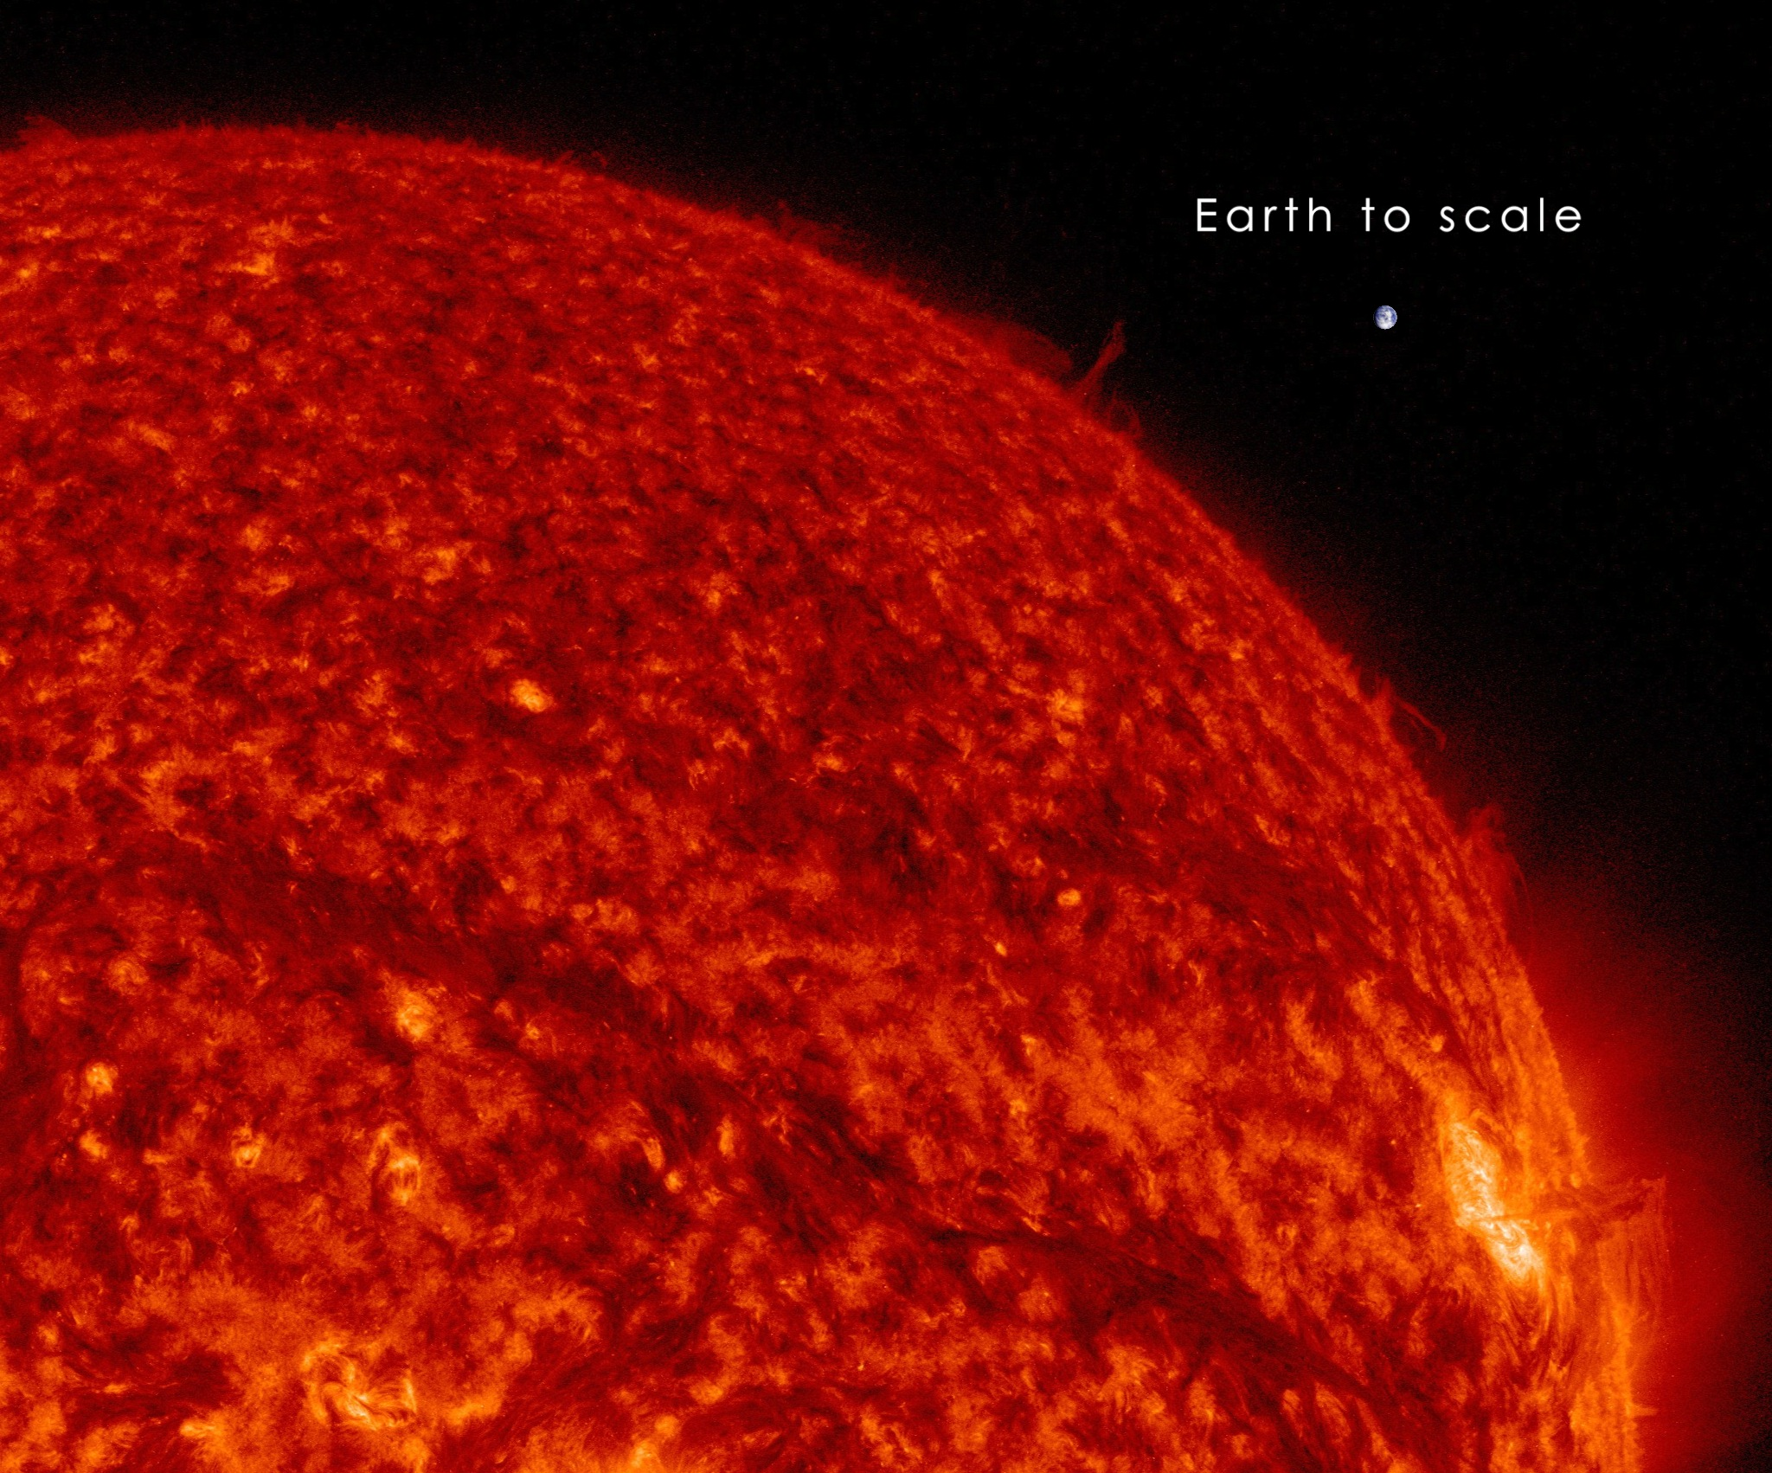

잘못된
정보의
범람
A
항균 = 코로나 바이러스 차단?
태양=세균(박테리아)
지구=바이러스
지구
세균이
바이러스보다
100배 큽니다.

Slide 11
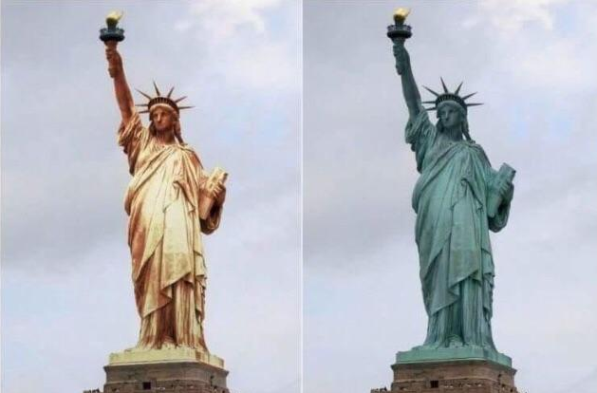
B
구리제품은 다 똑같다?
대부분의
구리활용제품은
항균만을
강조합니다
코로나 & 바이러스
99.99%박멸
한,미,일 3국
테스트 완료한 것은
CAZ 뿐입니다.
구리 이온이 화학적으로 결합한 CAZ섬유
구리판
구리이온
잘못된
정보의
범람
지구
구리이온화 제품이 바이러스에 효과적입니다.
동전사(구리원사)는 단순히 구리선을 섞은 제품입니다.
항균구리필터 제품은 항균(세균,곰팡이)에 적합합니다.

Slide 12
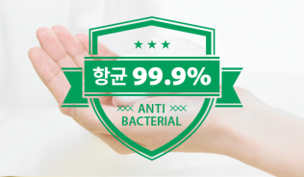
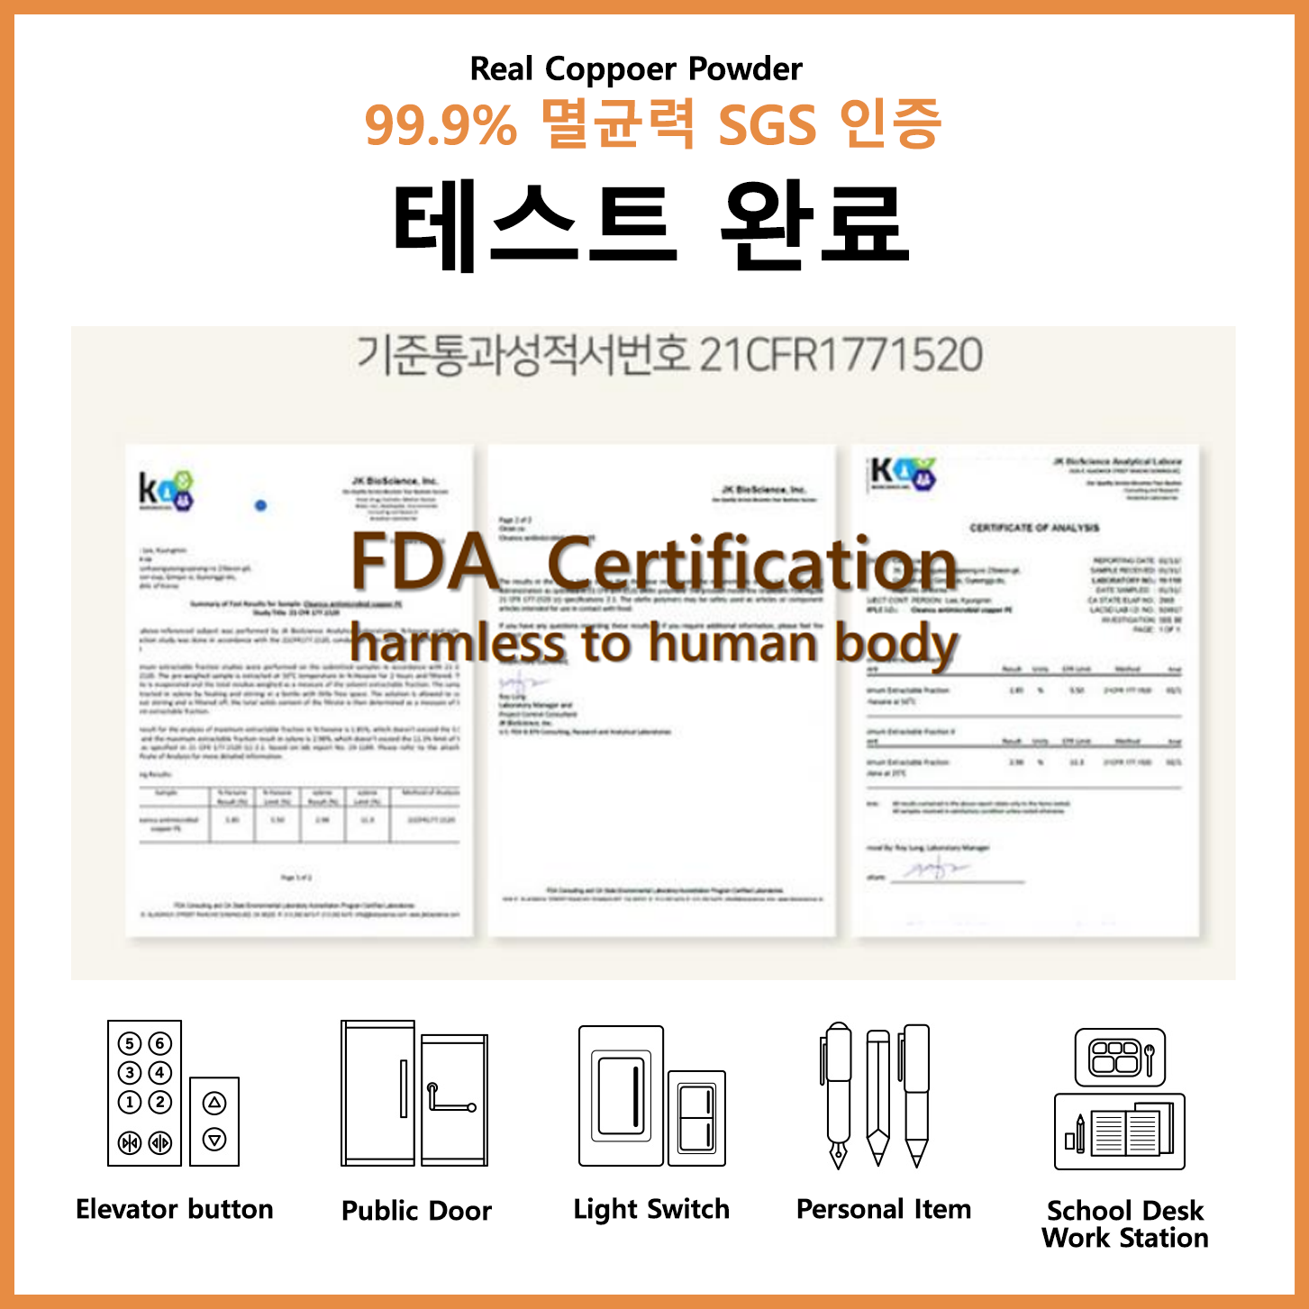

C
테스트 결과가 모두 OK?
항균 99.9% 제품은
코로나 바이러스와
상관이 없음
잘못된
정보의
범람
지구
코로나와
상관없다고!
99.9%
살균
멸균
항균 인증은
코로나 바이러스와
상관이 없음

Slide 13
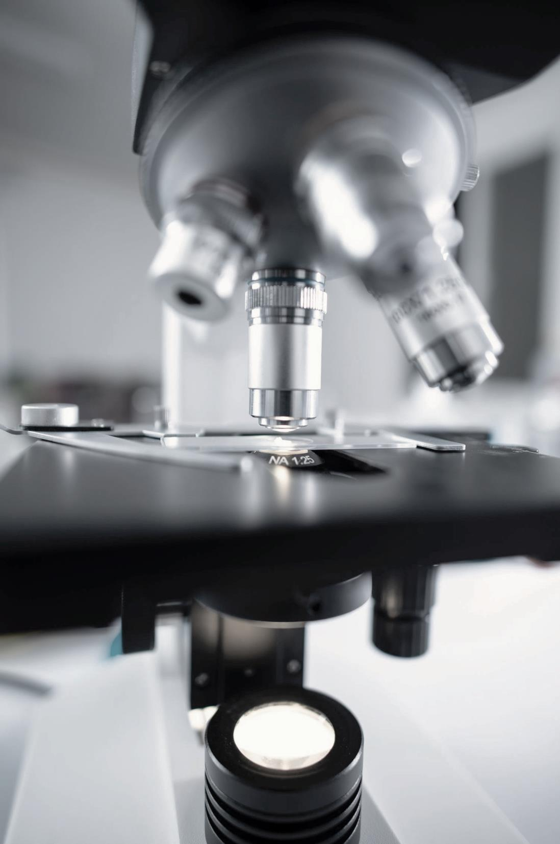
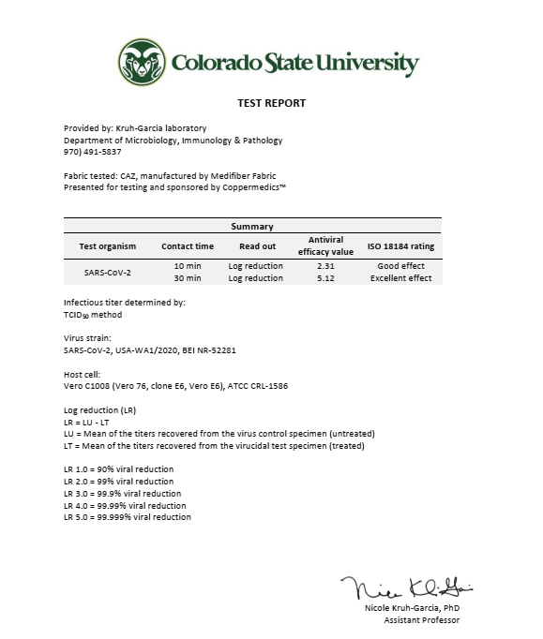
항바이러스
테스트
리포트
A new antivirus product
세계
최초
Antivirus Test for
SARS-CoV-2
Test Report
Log reduction 1 : > 90%
Log reduction 2 : > 99%
Log reduction 3 : > 99.9%
Log reduction 4 : > 99.99%
Log reduction 5 : > 99.999%
미국 콜로라도 주립대학
코로나 바이러스
사멸 테스트 결과
미 국
세계 최초 코로나 바이러스 99.99% 사멸

Slide 14
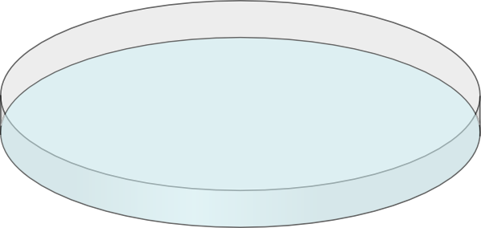

항바이러스
테스트
방법
A new antivirus product
ISO 18184 인증
CAZ 섬유
당사 개발 구리이온 결합섬유
코로나 바이러스 용액
TIME!
Test Report
코로나 바이러스는 당사 개발 CAZ섬유에 닿자마자 즉시 사멸함.
테스트방식: CAZ섬유 조각과 바이러스 용액을 섞어 일정시간 뒤 바이러스 수를 체크함
바이러스 용액이 CAZ섬유에 흡착하는데 일정시간이 걸림
* 예시자료임

Slide 15
항바이러스
테스트
리포트
“일본 후생성에서 의료기관에 우선공급조건으로
포장지에 코로나바이러스사멸기능 표시 특별 허가함”
試験結果報告書
暁星ジャパン様
奈良県⽴医科⼤学微⽣物感染症学講座
2020 年 8 ⽉ 25 ⽇
試験名：抗ウイルス不織布マスクによる新型コロナウィルスに対する不活化効果の 評価
試験⽬的：抗ウイルス不織布マスクが持つ抗ウイルス効果によって、新型コロナウ ィルスの不活化効果があるか明らかにする。
試験品：抗ウイルス不織布マスク
試験ウイルス：新型コロナウイルス（SARS-CoV-2）
新型コロナウイルスは Vero E6 細胞に感染させ、細胞変性効果を確認されたものを
回収し、-80℃のフリーザーに凍結保存した。凍結融解を 2 回繰り返したものを、遠⼼ 分離し、上清を限外濾過膜で濃縮・精製した。これを試験ウイルスとし、試験するま で−80℃ のフリーザーに凍結保存した。
試験⽅法概要：ISO18184（JIS L1922）「繊維製品の抗ウイルス試験」に準じた試 験⽅法
① 試験品に新型コロナウイルスを接種し、5 分もしくは 10 分、20 分、30 分、 120 分静置した。
② 各反応時間の後、回収液（EDTA 含有DMEM 液体培地）にて試験品からウイ ルスを洗い出した。
③ 回収液をPBS 液にて 10 倍段階希釈し、ウイルス感染価の測定を測定した。測
定⽅法はプラーク法にて実施し、プラーク数よりウイルス感染価（PFU/mL） を算出した。
④ 実施数は規格に従い、各 3 回実施した。
First time in the world
Antivirus Test for
SARS-CoV-2
Test Report
Log reduction 1 : > 90%
Log reduction 2 : > 99%
Log reduction 3 : > 99.9%
Log reduction 4 : > 99.99%
Log reduction 5 : > 99.999%
일 본 1
The world’first corona virus 99.99% killing

Slide 16
表 2．試験によるウイルス感染価の推移
試験品によるウイルスを不活化させている効率について、コントロールとの差より次 のように算出した。
抗ウイルス活性値 Mv ＝lg(Vb)−lg(Vc)
lg(Vb)：標準布の 2 時間放置後の 3 検体の感染価の常⽤対数値の平均値 lg(Vc)：加⼯試料の 2 時間放置後の 3 検体の感染価の常⽤対数値の平均値
（Mv ≧ 3.0 は⼗分な効果ありと⾒なされる）
減少率は対数減少値より次の通り算出した。 減少率 ＝（1−1／10 ^{対数減少値}）ｘ100％
6. 試験結果
ISO18184 に準じた 120 分の試験結果を表 1 に⽰す。
表 1．試験による 120 分のウイルス感染価
 |  | 0 分 | 5 分 | 10 分 | 20 分 | 30 分
未加⼯マスク （PFU/ml） | 平均値 | 6.2.E+06 | 5.3.E+06 | 5.3.E+06 | 5.5.E+06 | 3.1.E+06
 | 標準偏差 | 3.1.E+06 | 2.3.E+06 | 2.3.E+06 | 2.0.E+06 | 2.6.E+06
抗ウイルスマスク （PFU/ml） | 平均値 | 6.2.E+06 | 5.2.E+05 | 6.8.E+04 | 1.1.E+03 | 2.5.E+02*
 | 標準偏差 | 3.1.E+06 | 8.5.E+04 | 8.5.E+04 | 3.8.E+02 | 0.0.E+00
*検出限界値：2.5E+02
表 3．試験品による不活化効果
항바이러스
테스트
리포트
 | 0 分 | 5 分 | 10 分 | 20 分 | 30 分
不活化効果（Mv） | - | 1.01 | 1.90 | 3.71 | 4.10
減少率（%） | - | 90.20% | 98.73% | 99.98% | 99.99%
 | 0 分 | 120 分
未加⼯マスク | 6.2.E+06 | 4.2.E+05
加⼯マスク | 6.2.E+06 | 2.5.E+02
不活化効果（Mv） | - | 3.22
1.0.E+07
1.0.E+06
1.0.E+05
1.0.E+04
1.0.E+03
検出限界
1.0.E+02
感染価（PFU/ml）
Test Report
加⼯マスクでは、6.2 x 10⁶ PFU/ml あったが、120 分後に 2.5 x 10² PFU/ml（検出 限界以下）まで感染価の減少が確認された。
次に、短い時間で試験を⾏った結果を表 2 と図 1 に⽰した。未加⼯マスクでは 30
分後もほとんど感染価が減少していないのに対し、抗ウイルスマスクでは時間経過と 共に感染価の減少が確認された。未加⼯マスクでは 30 分後で 6.2 x 10⁶ PFU/ml あっ たが、抗ウイルスマスクでは 2.5 x 10² PFU/ml 以下と検出限界値以下にまで感染価の 減少が確認された。抗ウイルスマスクによる 30 分後の不活化効果は、表 3 に⽰すよう に 4 桁以上（99.99％）と⾼いものであった。また、不活化効果 Mv 値は、20 分で⼗ 分効果があるとみなされる 3 以上に達した。
일 본 2
0
10
時間（分）
20
30
未加⼯マスク 抗ウイルスマスク
図 1．試験によるウイルス感染価の推移

Slide 17
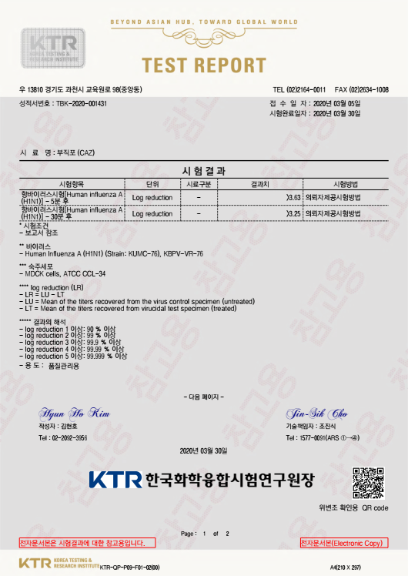
항바이러스
테스트
리포트
A new antivirus product
First in korea
Antivirus Test for
Human Influenza A
(H1N1)
Test Report
Log reduction 1 : > 90%
Log reduction 2 : > 99%
Log reduction 3 : > 99.9%
Log reduction 4 : > 99.99%
Log reduction 5 : > 99.999%
한 국
The world's first: pathogenic virus killed 99.9%
within 5 minutes.
As a result of the virus killing test of CAZ fiber conducted by the Korea Chemical Convergence Testing and Research Institute (KTR), the only virus national testing agency in Korea, the pathogenic Human influenza A (H1N1) virus killed 99.9% within 5 minutes (minimum test time) 30) It has been.

Slide 18

블라썸메디㈜ 연락처
사무실 주소
경기도 의왕시 계원대학로 16, 602~603호
담당자 김명호 이사
010 . 7666 . 4126
E-mail 주소
yosozu@gmail.com

